Slide 1
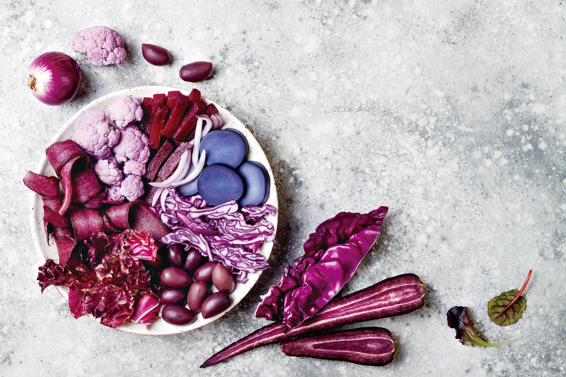

2下會考PPT
第3章 酸、鹼、鹽

Slide 2
103. 會考37
單選題 1
C
1.「燃燒化石燃料會產生二氧化碳，二氧化碳經由海洋溶解吸收後，海水仍維持弱鹼性，但微小的pH 值變化仍可能會影響龐大的海洋生態。」根據此敘述，關於海水吸收二氧化碳的過程與結果，下列的判斷何者正確？
( )
(A)海水[H＋ ] 增加，且海水[H＋ ] ＞ [OH－ ]
(B)海水[H＋ ] 增加，且海水[H＋ ] ＜ [OH－ ]
(C)海水[H＋ ] 增加，且海水[H＋ ] ＜ [OH－ ]
(D)海水[H＋ ] 減少，且海水[H＋ ] ＞ [OH－ ]

Slide 3
103. 會考37
解析 1
(C)海水[H＋ ] 增加，且海水[H＋ ] ＜ [OH－ ]
解
二氧化碳溶於水呈弱酸性，故[H＋ ] 增加；但海水依然呈弱鹼性，即[H＋ ] ＜ [OH－ ]。故選(C)。
全解

Slide 4
104. 會考28
單選題 2
B
2. 阿永取 1L 的 0.5M 氯化鋇(BaCl₂)水溶液與 1L 的 0.5M 硫酸鈉 (Na₂SO₄) 水溶液混合，立刻產生白色沉澱。他將溶液過濾，取出沉澱物進一步實驗，確認成分為硫酸鋇，含量為 0.5 莫耳，而過濾後的澄清濾液，經測試發現在室溫時具有良好的導電性，則濾液中「主要的」導電粒子為下列何者？
( )
(A)H＋、OH－
(B)Na ＋、Cl－
(C)Ba^{2＋}、Cl－
(D)Na ＋、SO4²⁻

Slide 5
104. 會考28
解析 2
(B)Na＋、Cl－
解
BaCl₂ ＋ Na₂SO₄ → BaSO₄ ＋ 2 NaCl，1×0.5 ＝ 0.5 (莫耳)，可知溶液中只有 Na 離子和 Cl 離子，故選(B)
全解

Slide 6
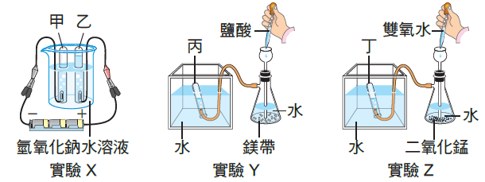
104. 會考30
單選題 3
A
3.下圖為小珊進行X、Y、Z 三個實驗的裝置示意圖，已知此三實驗均有氣體產生，且實驗Y 與實驗Z 反應開始後，前30 秒所產生的氣體均不收集，則甲、乙、丙、丁四支試管，哪兩支試管所收集到的氣體具有可燃性？
( )
(A)甲與丙
(B)甲與丁
(C)乙與丙
(D)乙與丁

Slide 7
104. 會考30
解析 3
(A)甲與丙
解
甲：氫氣；乙：氧氣；丙：氫氣；丁：氧氣。氫氣可燃，故選(A)。
全解

Slide 8
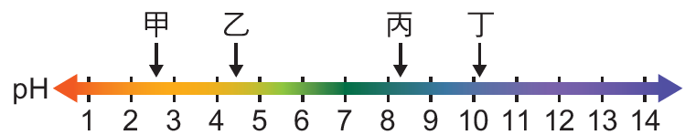
105. 會考20
單選題 4
C
( )
4. 有甲、乙、丙和丁四杯體積均為100 mL 的水溶液，其中兩杯為碳酸鈉溶液，另外兩杯為鹽酸，25℃時這四杯溶液的pH 值如下圖所示： 已知鹽酸和碳酸鈉反應會產生二氧化碳，下列哪兩杯溶液混合後，產生二氧化碳的初始速率最慢？
(A)甲和丙
(B)甲和丁
(C)乙和丙
(D)乙和丁

Slide 9
105. 會考20
解析 4
(C)乙和丙
解
從圖中可知甲乙應為鹽酸，丙丁應為碳酸鈉水溶液；反應速率和濃度大小有關，故應為乙和丙混合之後產生氣泡的速率最慢。
全解

Slide 10
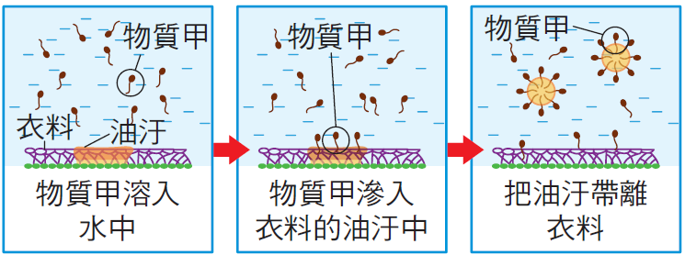
106. 會考7
單選題 5
C
5.下圖為去汙作用的步驟示意圖，下列哪一個反應可以產生與圖中物質甲相同功能的產物？
( )
(A)乙醇＋乙酸 →
(B)碳酸鈣＋鹽酸 →
(C)油脂＋氫氧化鈉 →
(D)硫酸＋氫氧化鈉 →

Slide 11
106. 會考7
解析 5
(C)油脂＋氫氧化鈉 →
解
圖中的物質甲應為清潔劑，(C)生成肥皂，和物質甲有相同功能的應為(C)。
(A)乙醇＋乙酸 →
(B)碳酸鈣＋鹽酸 →
(D)硫酸＋氫氧化鈉 →
解
生成酯類；
解
生成氯化鈣和二氧化碳；
全解
解
為酸鹼中和生成硫酸鈉。

Slide 12
106. 會考13
單選題 6
A
6.阿凱於某地收集雨水，並在 25℃ 的環境下以不同的試紙測試雨水的酸鹼性，下列哪一種試紙的顏色變化情形，最可能是說明「此地雨水的 pH 值小於 5.0」的理由之一？
( )
(A)藍色石蕊試紙變成紅色
(B)紅色石蕊試紙變成藍色
(C)藍色氯化亞鈷試紙變成粉紅色
(D)粉紅色氯化亞鈷試紙變成藍色

Slide 13
106. 會考13
解析 6
(A)藍色石蕊試紙變成紅色
解
雨水 pH 值小於 5，代表雨水呈現酸性的情況，可使藍色石蕊試紙變紅色；氯化亞鈷試紙則是用以檢驗有無水分存在，故答案選(A)。
全解

Slide 14
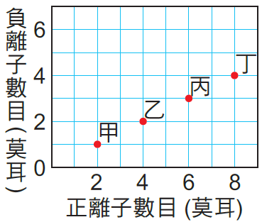
106. 會考29
單選題 7
C
7. 已知化合物X 在水中是一種強電解質。分析人員偵測只含化合物X 的甲、乙、丙和丁四杯不同濃度的水溶液，並將化合物X 解離出的正、負離子數目作圖，如右圖所示。由圖判斷下列何者最可能是化合物X ？
( )
(A)CaCl₂
(B)CuSO₄
(C)Na₂SO₄
(D)CH₃COOH

Slide 15
106. 會考29
解析 7
(C)Na₂SO₄
解
從上圖可知 X 溶於水後解離出的正離子數目：負離子數目＝ 2：1；符合題意的化合物為(C)硫酸鈉。
全解

Slide 16
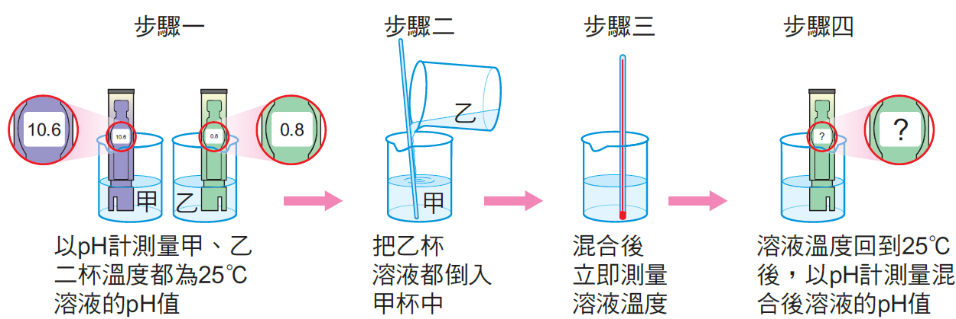
107. 會考31
單選題 8
D
8. 下圖為小玟進行水溶液混合實驗的步驟示意圖： 她在步驟三和步驟四所測得數據，依序應為下列何者才合理？
( )
(A)小於 25℃；大於 10.6 或小於 0.8
(B)小於 25℃；在 0.8 ～ 10.6 之間
(C)大於 25℃；大於 10.6 或小於 0.8
(D)大於 25℃；在 0.8 ～ 10.6 之間

Slide 17
107. 會考31
解析 8
(D)大於 25℃；在 0.8 ～ 10.6 之間
解
由 pH 值可知甲為鹼性，乙為酸性，甲乙混合為酸鹼中和必放熱，因此溶液溫度上升，且 pH 值介於兩者之間。
全解

Slide 18
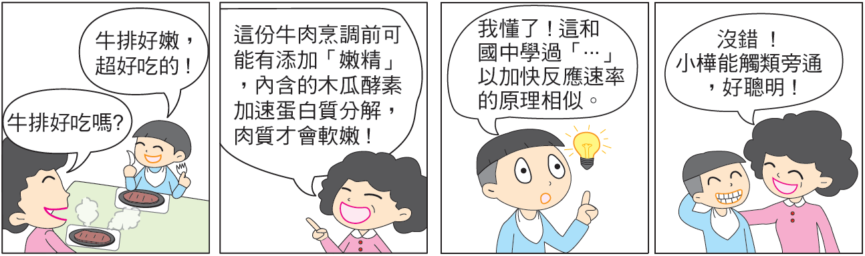
107. 會考42
單選題 9
C
9.下圖為小樺與媽媽某一天在牛排館用餐的對話： 圖中小樺的敘述「……」最可能是下列何者？
( )
(A)酸鹼中和實驗中會加入『酚酞』
(B)製造肥皂實驗中會加入『氫氧化鈉』
(C)製造乙酸乙酯實驗中會加入『濃硫酸』
(D)碳酸鈣製造二氧化碳實驗中會加入『鹽酸』

Slide 19
107. 會考42
解析 9
(C)製造乙酸乙酯實驗中會加入『濃硫酸』
解
加快反應速率的是催化劑，濃硫酸為催化劑；
(A)酸鹼中和實驗中會加入『酚酞』
(B)製造肥皂實驗中會加入『氫氧化鈉』
(D)碳酸鈣製造二氧化碳實驗中會加入『鹽酸』
解
酚酞為指示劑；
解
氫氧化鈉為反應物；
解
鹽酸為反應物。
全解

Slide 20
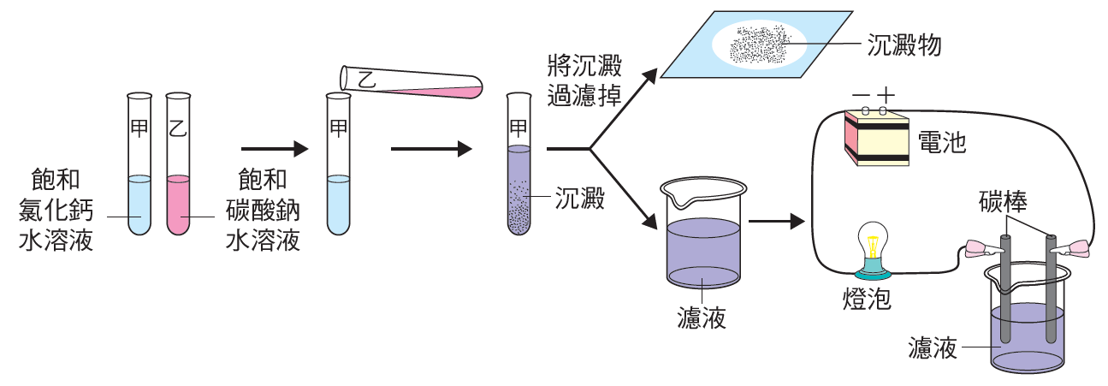
108. 會考2
單選題 10
B
10.下圖為小賀進行某實驗的步驟圖，最後觀察燈泡是否發亮。關於燈泡發亮與否及其解釋原因，下列何者正確？
( )
(A)會發亮，因濾液只含有水
(B)會發亮，因濾液含有電解質
(C)不會發亮，因濾液只含有水
(D)不會發亮，因濾液含有電解質

Slide 21
108. 會考2
解析 10
(B)會發亮，因濾液含有電解質
解
氯化鈣溶液和碳酸鈉溶液反應產生碳酸鈣沉澱和氯化鈉溶液。氯化鈉為電解質，其水溶液中含有離子，故可導電。
全解

Slide 22
108. 會考38
單選題 11
C
11. 雜誌上的一篇報導如下：「(一)海水因二氧化碳等非金屬氧化物的增加而酸化，嚴重影響珊瑚和其他分泌碳酸鈣的海洋生物生存。(二)因海水氫離子的濃度增加，這些海洋生物的碳酸鈣外殼可能會遭到分解。」關於此報導畫底線處內容的判斷與解釋，下列何者正確？
( )
(A)第)一)句合理，因為這些氧化物溶於海水中會使海水pH 值增加
(B)第(一)句不合理，因為這些氧化物溶於海水中會使海水pH 值下降
(C)第(二)句合理，因為這些海洋生物的碳酸鈣外殼會與氫離子反應
(D)第(二)句不合理，因為這些海洋生物的碳酸鈣外殼不會與氫離子反應

Slide 23
108. 會考38
解析 11
(C)第(二)句合理，因為這些海洋生物的碳酸鈣外殼會與氫離 子反應
解
第一句描述合理，而海水酸化表示pH 值減少；第二句描述合理，因碳酸鈣會與氫離子（酸性溶液）反應生成二氧化碳，故選(C)。
全解

Slide 24
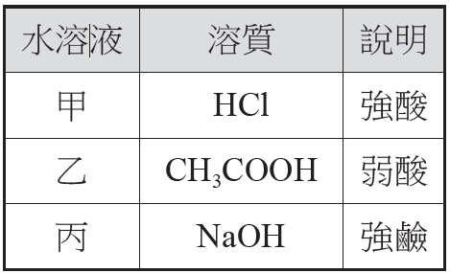
109. 會考13
單選題 12
C
( )
12.室溫下，小綺分別配製甲、乙、丙三杯濃度皆為0.2M 的水溶液，其溶質種類與說明，如右表所示。這三杯水溶液 pH 值的大小關係，應為下列何者？
(A)甲＞乙＞丙
(B)甲＝乙＞丙
(C)丙＞乙＞甲
(D)丙＞乙＝甲

Slide 25
109. 會考13
解析 12
(C)丙＞乙＞甲
解
溶液酸性愈強 pH 愈小，鹼性愈強 pH 愈大，可知 pH 由大而小為丙＞乙＞甲。
全解

Slide 26
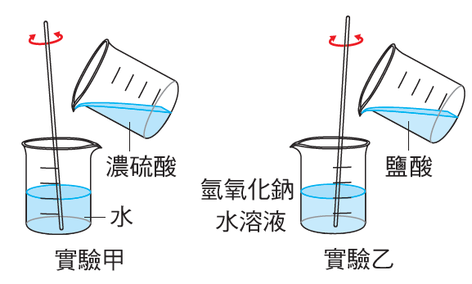
109. 會考25
單選題 13
D
13.右圖為進行甲和乙兩組溶液混合實驗的示意圖，關於兩組實驗是吸熱反應或放熱反應的說明，下列何者正確？
( )
(A)只有實驗甲是吸熱反應
(B)只有實驗甲是放熱反應
(C)兩組實驗均是吸熱反應
(D)兩組實驗均是放熱反應

Slide 27
109. 會考25
解析 13
(D)兩組實驗均是放熱反應
解
甲：濃硫酸（強酸）溶於水與乙：酸鹼中和皆為放熱反應。故選(D)。
全解

Slide 28
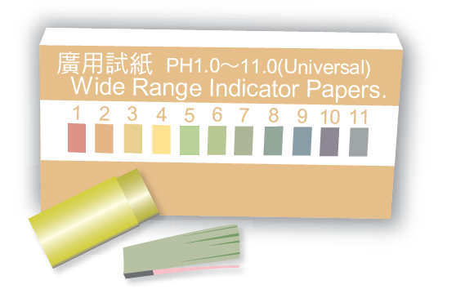
109. 會考補考1
單選題 14
D
( )
14.右圖中的試紙一般是用於下列何種目的？
(A)檢測物質中是否含水
(B)檢測物質對氧的活性
(C)檢測水溶液的熔沸點
(D)檢測水溶液的酸鹼性

Slide 29
109. 會考補考1
解析 14
(D)檢測水溶液的酸鹼性
解
廣用試紙會依溶液的酸鹼性改變顏色，是用來檢驗溶液酸鹼性的。
全解

Slide 30
109. 會考補考20
單選題 15
C
( )
15.四位學生分別對「可導電的物質」或「電解質」的說明如下： 曉芬：「可導電的物質都是化合物。」 惠心：「可導電的物質都可以溶於水。」 欣怡：「電解質溶於水後，其水溶液都可導電。」 宜庭：「電解質溶液內含有的正、負離子個數都相等。」 上述四位學生的說明，哪一位的說明最合理？
(A)曉芬
(B)惠心
(C)欣怡
(D)宜庭

Slide 31
109. 會考補考20
解析 15
(C)欣怡
(A)曉芬
(B)惠心
(D)宜庭
解
可導電的物質稱為「導體」，可以是金屬、石墨或電解質水溶液；
解
金屬不溶於水
解
電解質溶液中，陰、陽離子所帶電量相等，個數不一定相等，如CaCl2 水溶液；
全解

Slide 32
109. 會考補考29
單選題 16
A
16.依據反應物、產物和熱量的關係，將反應分為以下兩類：
①：反應物 ―→ 產物＋熱量（能量）
②：反應物＋熱量（能量）―→ 產物
已知煙火爆炸會發出光和熱，下列關於「煙火爆炸」
的反應分類說明，何者正確？
( )
(A)與酸鹼中和一同歸類屬於①
(B)與酸鹼中和一同歸類屬於②
(C)與光合作用一同歸類屬於①
(D)與光合作用一同歸類屬於②

Slide 33
109. 會考補考29
解析 16
(A)與酸鹼中和一同歸類屬於①
解
①熱量在產物一端表示反應後有熱量產生，即為放熱反應；②熱量在反應物一端表示需要吸收熱量才會發生反應，即為吸熱反應。煙火爆炸會「發出光和熱」表示其為放熱反應；酸鹼中和時溶液溫度升高，為放熱反應；光合作用需要光線，為吸熱反應；答案選(A)。
全解

Slide 34
110. 會考15
單選題 17
A
17.患有「胃酸過多症」的患者，即使空腹也會大量分泌胃酸（HCl），使胃液的 pH 值在______左右，並引起胃灼熱或胃痛等症狀。此時，可服用胃藥，胃藥中的成分如碳酸氫鈉，能與胃酸發生中和反應，使胃液的pH 值暫時______，並緩解胃灼熱及胃痛等症狀。上述畫線處，依序應填入下列何者才比較合理？
( )
(A)1 ～ 2；上升到5 ～ 7
(B)8 ～ 9；下降到5 ～ 6
(C)7 ～ 8；上升到8 ～ 9
(D)3 ～ 4；下降到1 ～ 2

Slide 35
110. 會考15
解析 17
(A)1 ～ 2；上升到5 ～ 7
解
HCl 為強酸，故 pH 值為7 以下；加入胃藥，如碳酸氫鈉等鹼性物質，因酸鹼中和而使 pH 值上升。由此判斷可得答案(A)最合理。
全解

Slide 36
110. 會考補考11
單選題 18
D
( )
18.取 10g 混有鐵粉、活性碳和食鹽三種物質的粉末，加入裝有 100mL 純水的燒杯中，充分攪拌後依序進行下列實驗步驟： 一、以濾紙過濾杯中液體，收集到無色澄清濾液。 二、取兩碳棒插入此杯濾液中，接上導線並與燈泡、 電池組串聯，發現燈泡明顯發亮。 三、以滴管吸取濾液，滴於蒸發皿上。 四、加熱使蒸發皿的水蒸發，蒸發皿內殘留白色固體， 檢測得知為食鹽。
以上實驗無法證明下列哪一項敘述？
(A)食鹽的沸點比水的沸點高
(B)混合物可嘗試用過濾方法分離
(C)此杯無色澄清濾液中含有電解質
(D)鐵粉的溶解度比活性碳的溶解度好

Slide 37
110. 會考補考11
解析 18
(D)鐵粉的溶解度比活性碳的溶解度好
解
步驟四可知(A)成立；步驟一符合(B)的敘述；(C)步驟二可知濾液中含有電解質；(D)鐵粉和活性碳都幾乎不溶於水中，故由此實驗無法比較兩者在水中的溶解度。
全解

Slide 38
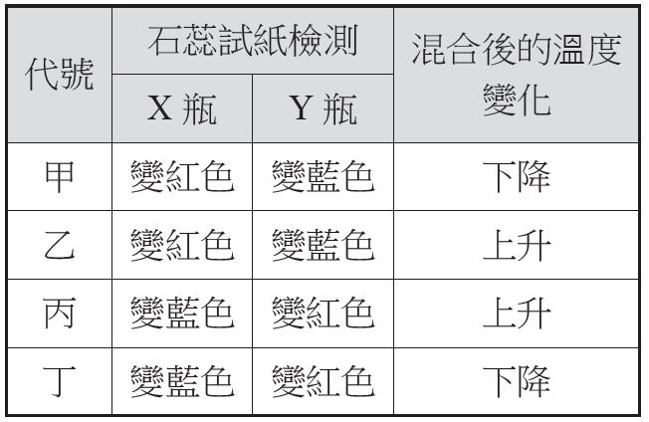
110. 會考補考20
單選題 19
B
19.取硫粉和鎂帶分別在空氣中燃燒，燃燒後的產物依序於X、Y 兩瓶密閉容器內與水充分混合。在室溫下先以石蕊試紙檢測X、Y 兩瓶水溶液，再將兩瓶水溶液混合並測量溫度變化。已知實驗結果兩瓶的石蕊試紙皆有變色，則右表中哪一個代號最可能是實驗結果的紀錄？
( )
(A)甲
(B)乙
(C)丙
(D)丁

Slide 39
110. 會考補考20
解析 19
(B)乙
解
石蕊試紙遇酸性溶液呈紅色，遇鹼性溶液呈藍色，可知X 瓶為紅色，Y 瓶為藍色；又酸鹼中和時會放熱使溫度上升。故選(B)。
全解

Slide 40
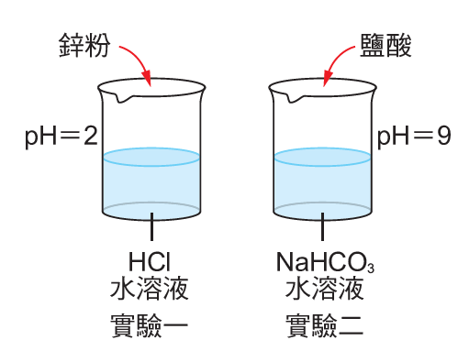
110. 會考補考40
題組 19-20
D
20.如右圖所示，室溫下有HCl 水溶液和 NaHCO₃水溶液，在這兩杯水溶液中分別加入適量的鋅粉和鹽酸，均會使水溶液冒泡。若改變 HCl 和 NaHCO₃ 的濃度，使這兩杯水溶液的 pH 值都增加，但其他實驗條件皆不變，則分別加入鋅粉和鹽酸後，這兩杯水溶液冒泡速率的改變情形，最可能為下列何者？
( )
(A)兩杯水溶液都變快
(B)兩杯水溶液都變慢
(C)實驗一：變快，實驗二：變慢
(D)實驗一：變慢，實驗二：變快

Slide 41
110. 會考補考40
解析 20
(D)實驗一：變慢，實驗二：變快
解
pH 值增加，表示 HCl 水溶液的酸性減弱，即 H＋離子變少，所以冒泡速率變慢；pH 值增加表示 NaHCO₃ 水溶液的鹼性變強，即OH－離子變多，所以冒泡速率變快。故選(D)。
全解

Slide 42
111. 會考10
單選題 21
A
21.蘋果酸是蘋果等水果中含有的成分， 化學式為C₄H₆O₅，分子中含有兩個－COOH 原子團，是蘋果的酸味來源，常作為食品添加劑。關於蘋果酸的說明，下列何者正確？
( )
(A)屬於有機化合物，也是電解質
(B)屬於有機化合物，也是非電解質
(C)屬於無機化合物，也是電解質
(D)屬於無機化合物，也是非電解質

Slide 43
111. 會考10
解析 21
(A)屬於有機化合物，也是電解質
解
化學式中含C、H、O，可知為有機化合物；－COOH 溶於水會產生H＋離子，可導電，故為電解質。
全解

Slide 44
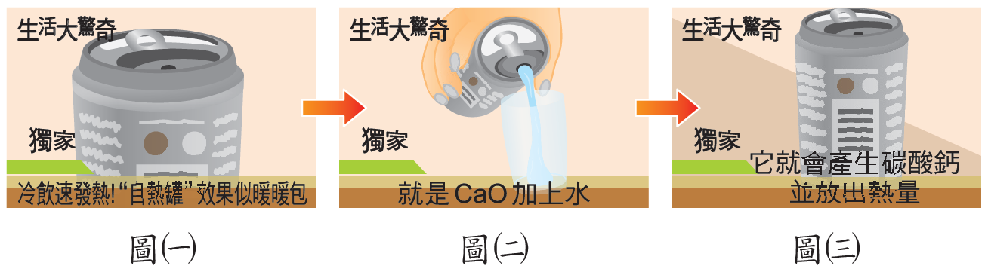
111. 會考21
單選題 22
D
22.圖(一)～圖(三)為一則新聞報導，有一種「自熱罐」飲料，罐身下方隔層有 CaO 和水，兩者混合後會放出熱量，可使飲料溫度上升至 60℃ 左右，且續熱半小時以上，在寒冷的冬天相當方便。 小禾認為圖(三)中說明產生的物質有誤，應更正為何種物質？
( )
(A)碳酸鈉
(B)硫酸鈣
(C)氫氧化鈉
(D)氫氧化鈣

Slide 45
111. 會考21
解析 22
(D)氫氧化鈣
解
CaO ＋ H₂O → Ca(OH)₂，即氫氧化鈣，而不是碳酸鈣（CaCO₃）。
全解

Slide 46

111. 會考29
單選題 23
A
23.「新聞報導某處養殖池的白蝦大量暴斃，調查後初步推測是高溫與暴雨，使養殖池的溶氧量和 pH 值劇烈變化，導致水質改變所造成的。專家建議為避免白蝦大量死亡，應注意水溫變化，可先用水車調整水中的溶氧量，並監控水中的 pH 值，投放熟石灰（氫氧化鈣）調整至合適的 pH 值。」關於上述專家建議的方法，下列說明何者最合理？
( )
(A)使水中的溶氧量增加，pH 值增加
(B)使水中的溶氧量增加，pH 值減少
(C)使水中的溶氧量減少，pH 值增加
(D)使水中的溶氧量減少，pH 值減少

Slide 47
111. 會考29
解析 23
(A)使水中的溶氧量增加，pH 值增加
解
水車轉動可增加氧氣溶於水的量，即增加溶氧量；加入氫氧化鈣（強鹼）可使pH 值增加，故選(A)。
全解

Slide 48
111. 會考31
單選題 24
C
24.有一個帶電的離子含有 X、Y、Z 三種粒子（質子、電子、中子，未依照順序排列），且 X、Y、Z 的粒子數目依序為 N_{X}、N_{Y}、N_{Z}。已知 X 粒子的質量最小，關於此離子的說明，下列何者最合理？
( )
(A)若為陽離子，且 N_{Y} ＞ N_{X} ＝ N_{Z}，則 Z 為質子
(B)若為陽離子，且 N_{Y} ＞ N_{X} ＝ N_{Z}，則 Z 為電子
(C)若為陰離子，且 N_{X} ＝ N_{Y} ＞ N_{Z}，則 Z 為質子
(D)若為陰離子，且 N_{X} ＞ N_{Y} ＝ N_{Z}，則 Z 為電子

Slide 49
111. 會考31
解析 24
(C)若為陰離子，且 NX ＝ NY ＞ NZ，則 Z 為質子
解
三種粒子中電子質量最小，可知X 為電子，帶負電。若為陽離子，表示帶正電的質子多於電子（X），即 Y 為質子、Z 為中子；若為陰離子，表示帶正電的質子少於電子（X），即 Z 為質子。故選(C)。
全解

Slide 50
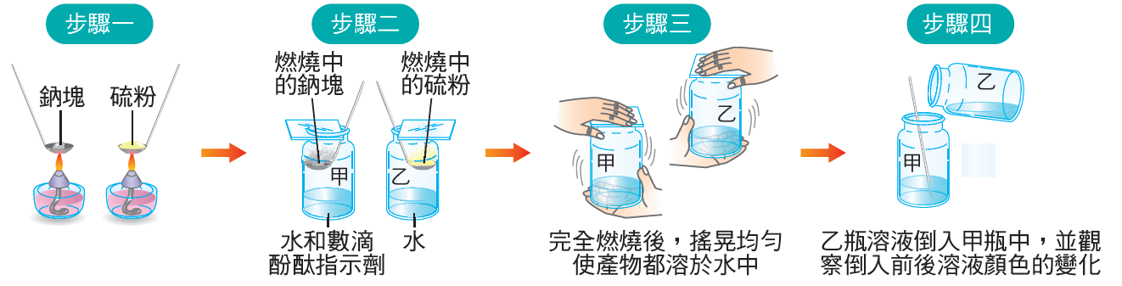
111. 會考41
單選題 25
D
25.下圖為老師進行實驗的步驟示意圖，在步驟四乙瓶溶液倒入前，若要預測甲瓶溶液顏色變化的可能情形，則下列的預測何者最合理？
( )
(A)只有一種可能，會觀察到顏色由無色變成紅色
(B)只有一種可能，會觀察到顏色由紅色變成無色
(C)有兩種可能，會觀察到顏色由無色變成紅色或維持無色
(D)有兩種可能，會觀察到顏色由紅色變成無色或維持紅色

Slide 51
111. 會考41
解析 25
(D)有兩種可能，會觀察到顏色由紅色變成無色或維持紅色
解
酚酞在鹼性溶液中為紅色，可知甲原為紅色，當乙溶液（二氧化硫溶液為酸性）倒入時，會變為無色（H＋＞ OH－時）或維持紅色（H＋＜ OH－時），故選(D)。
全解

Slide 52
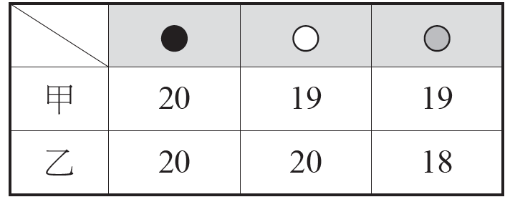



111. 會考補考25
單選題 26
B
26.右表列出甲和乙兩種粒子的中子、電子和質子（未依照此順序排列）的數目，且分別以不同的球表示中子、電子和質子。關於甲和乙的推論，下列何者合理？
( )
(A)若甲為陰離子，則可知 位於原子核外
(B)若乙為陽離子，則可知 位於原子核內
(C)若 位於原子核內，則可知甲是陰離子
(D)若 位於原子核內，則可知乙是陽離子

Slide 53
111. 會考補考25
解析 26
(B)若乙為陽離子，則可知 位於原子核內
解
(A)若甲為陰離子，則電子比質子多，可知黑色球（代表電子）位於原子核外；(B)若乙為陽離子，則電子比質子少，可知灰色球（代表電子）位於原子核外，另兩者在原子核內。(C)(D)無法確定。故選(B)。
全解

Slide 54
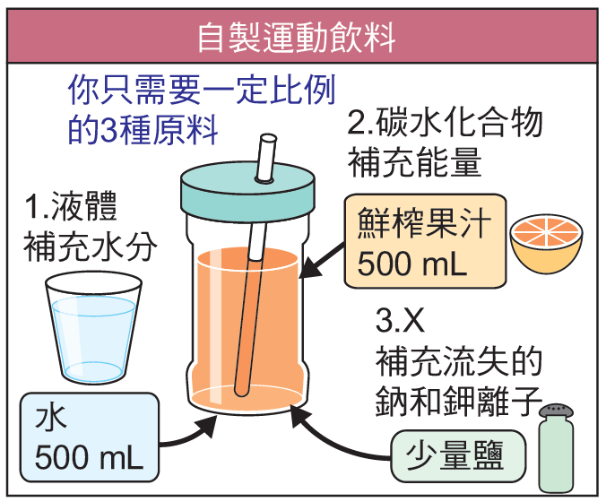
112. 會考3
單選題 27
D
27.右圖為自製運動飲料的成分說明圖，圖中 X 所指應為下列何類物質？
( )
(A)醣類
(B)有機酸
(C)蛋白質
(D)電解質

Slide 55
112. 會考3
解析 27
(D)電解質
解
鹽的水溶液可導電，屬於電解質。
全解

Slide 56
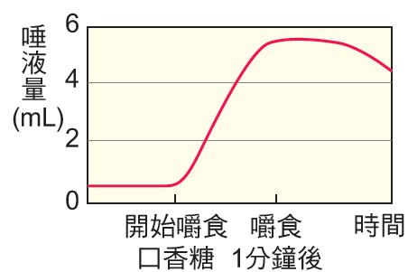
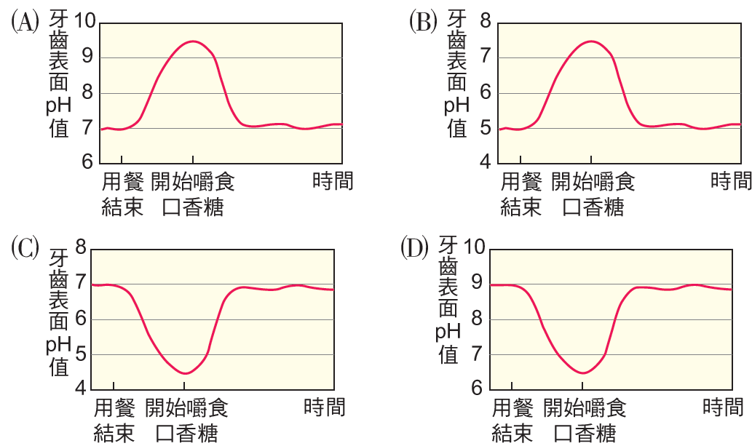
112. 會考32
單選題 28
C
28.下列為某牌口香糖廣告的說明：人體口腔中的環境接近中性，在用餐後一段時間會變酸，而增加蛀牙機率。除了每日正確刷牙外，在餐後嚼食無糖口香糖，可刺激唾液分泌，有效「平衡」口中酸性。此廣告搭配了兩張圖用以輔助說明，一張為右圖，另一張圖最可能為下列何者？
( )

Slide 57
112. 會考32
解析 28
(C)
解
人體口腔中的環境接近中性（pH 值＝ 7），在用餐後一段時間會變酸（pH 值＜ 7）。若在餐後，嚼食口香糖，可刺激唾液分泌，使牙齒表面 pH 值由低於7 慢慢回升到接近7，故應選(C)。
全解

Slide 58
113. 會考7
單選題 29
A
( )
29.虎門銷煙為清朝銷毀鴉片的歷史事件。把海水引入浸泡池浸泡鴉片，之後再加入石灰等物質，石灰遇水會改變水溫，此改變也利於將鴉片溶於水中，等退潮時再排入海中。關於上述銷毀鴉片的說明，下列何者最合理？
(A)石灰溶於水為放熱反應，而高溫使鴉片更易溶於水中
(B)石灰溶於水為吸熱反應，而高溫使鴉片更易溶於水中
(C)鴉片浸泡海水後會使水溫上升，使其與石灰反應速率加快
(D)鴉片浸泡海水後會使水溫下降，使其與石灰反應速率加快

Slide 59
113. 會考7
解析 29
(A)石灰溶於水為放熱反應，而高溫使鴉片更易溶於水中
解
石灰為鹼性，遇水為放熱反應，有利鴉片溶解。故選(A)。
全解

Slide 60
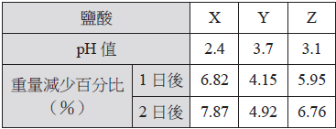
113. 會考17
單選題 30
30.牙齒酸蝕是指酸性物質會使牙齒外層的琺瑯質軟化，而容易損耗。小涵進行實驗一，探討不同pH值與牙齒酸蝕後重量減少的關係。他選用形狀大小很相近的豬牙齒，分別浸泡不同濃度的鹽酸數日，實驗一的結果如右表。

Slide 61
113. 會考17
單選題 30
B
30. 小涵又進行實驗二，取形狀大小很相近的猪牙齒，分別浸泡在pH 值介於2 ～ 4 之間的甲、乙、丙三杯飲料中數日，發現牙齒重量減少百分比為丙＜甲＜乙。若實驗二只考慮pH 值的影響，則依實驗一的結果，關於甲、乙、丙三杯飲料的推測，下列何者最合理？
( )
(A)乙杯最酸，其pH 值最大
(B)乙杯最酸，其pH 值最小
(C)丙杯最酸，其pH 值最大
(D)丙杯最酸，其pH 值最小

Slide 62
113. 會考17
解析 30
(B)乙杯最酸，其pH 值最小
解
乙杯最酸，其pH 值最小，故選(B)。
全解

Slide 63
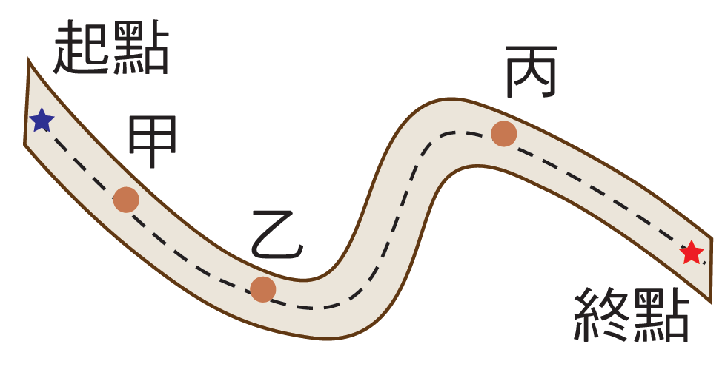
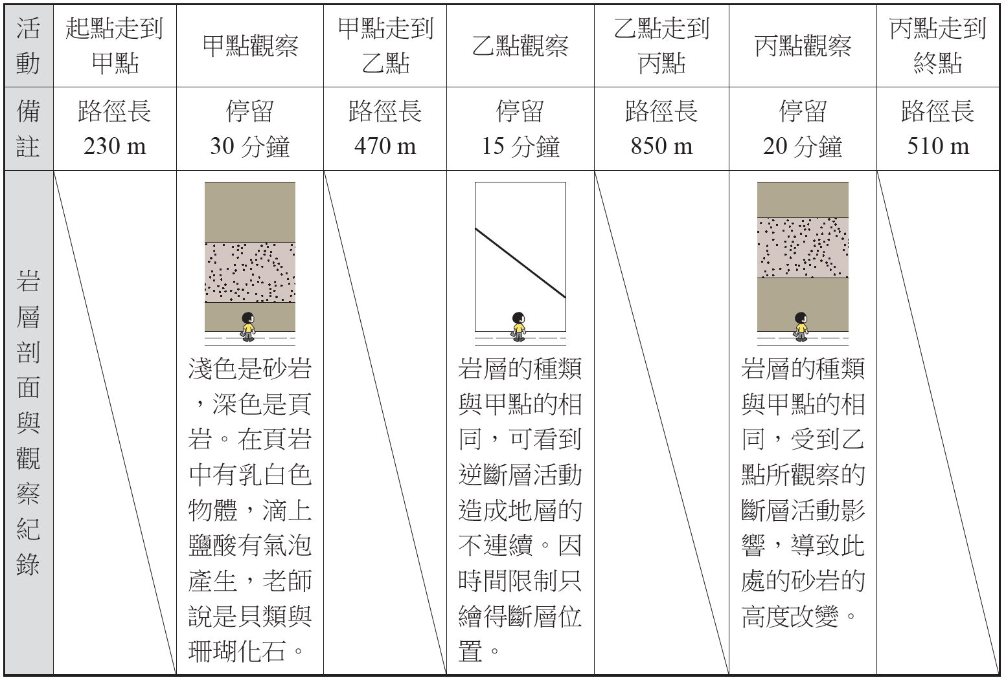
104. 會考51-54
題組 31-34
閱讀下列選文，回答32 ～ 35 題：
老師帶著筱喬與同學到野外進行地質考察，一行人沿著水平的公路慢慢走，並觀察路旁山壁上的水平連續岩層。已知該區的岩層未發生上下翻轉與褶皺，且只在乙點發現斷層。右圖為考察路線示意圖，起點與終點的位置以星號標示，黑點是停留觀察的位置，筱喬當天繪製的岩層剖面示意圖與觀察紀錄如下表所示。
關閉圖片
開啟圖片

Slide 64
104. 會考51-54
題組 31-34
B
( )
31.下列四者是筱喬根據她的紀錄，提出關於甲點岩層的說明或推論，則四者中何者最不合理？
(A) 深色的頁岩應該是沉積岩的一種
(B) 該頁岩形成時的環境應為陸地環境
(C) 貝類與珊瑚可能曾同時生活在同一地點
(D) 從貝類生存年代可推測頁岩的年代範圍
關閉圖片
開啟圖片

Slide 65
104. 會考51-54
解析 31
(B) 該頁岩形成時的環境應為陸地環境
解
頁岩中含有貝類與珊瑚化石，可知為淺海環境沉積。故(B)最不合理。
關閉圖片
全解
開啟圖片

Slide 66
104. 會考51-54
題組 31-34
D
( )
32.根據老師的結論，若筱喬在甲點進行檢測實驗時，收集產生的氣泡並通入蒸餾水中，則形成溶液的過程，[H＋] 和pH值分別會有何種變化？
(A) 兩者都變大
(B) 兩者都變小
(C) [H＋] 變小；pH值變大
(D) [H＋] 變大；pH值變小
關閉圖片
開啟圖片

Slide 67
104. 會考51-54
解析 32
(D)[H＋] 變大；pH 值變小
解
氣泡為CO₂，溶於水呈酸性，可知[H＋]變大，pH值變小。
關閉圖片
全解
開啟圖片

Slide 68
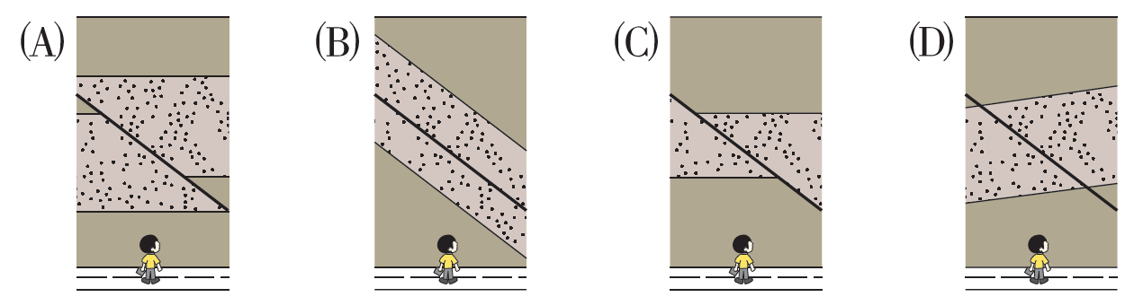
104. 會考51-54
題組 31-34
A
( )
33.地質考察結束後，筱喬想將乙點的岩層剖面示意圖繪製完整，根據紀錄內容判斷，筱喬完成的圖最可能是下列何者？
關閉圖片
開啟圖片

Slide 69
104. 會考51-54
解析 33
(A)
解
(A)圖中為逆斷層；(C)為正斷層。故選(C)。
關閉圖片
全解
開啟圖片

Slide 70
104. 會考51-54
題組31-34
34.若下列選項中，有一項為筱喬進行野外觀察時，起點至終點間的路徑長 (d) 與時間 (t) 關係圖，其中各時間點的路徑長均對應起點，考慮筱喬行進時速率的合理性及此圖的正確性，假設筱喬在各點停留觀察時均站立不動，則此圖最可能為下列何者？
(選項請見下一頁)
關閉圖片
全解
開啟圖片

Slide 71
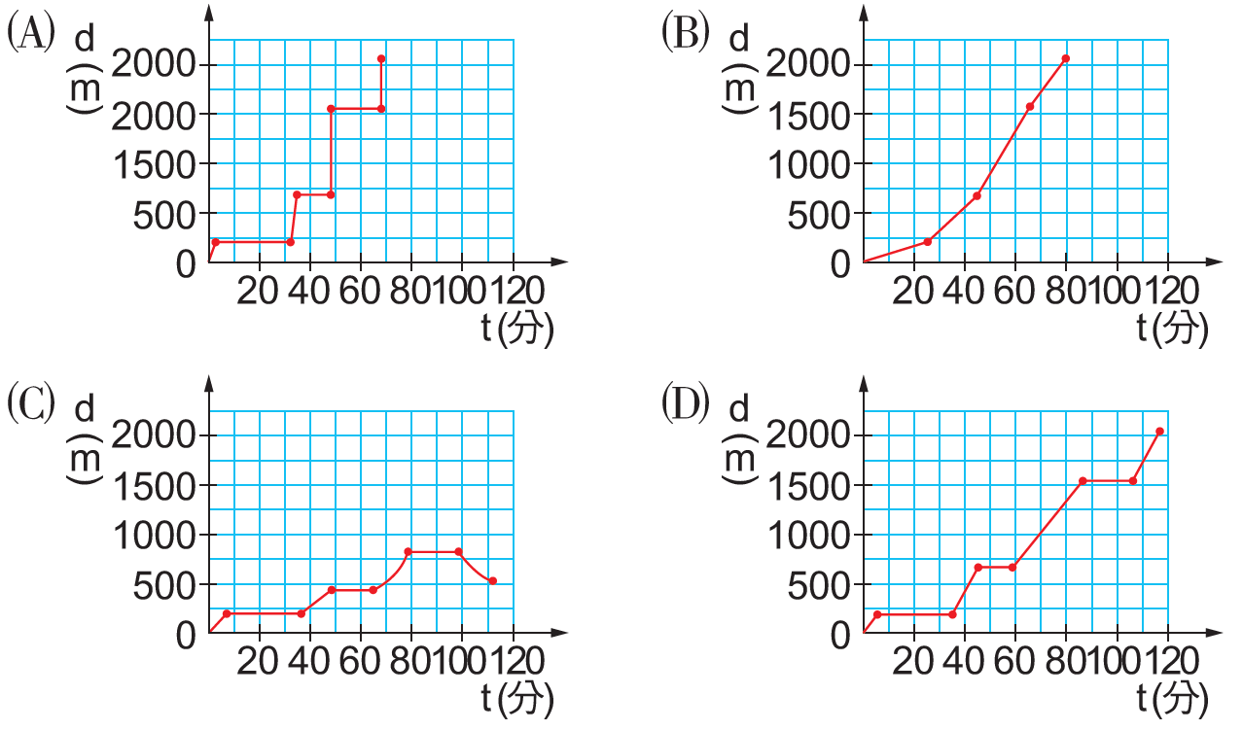
104. 會考51-54
題組 31-34
D
( )
34.
關閉圖片
全解
開啟圖片

Slide 72
104. 會考51-54
解析 34
(D)
解
(A)圖不合理；由表中[備註] 欄的資料，可知最可能為(D)圖。
關閉圖片
全解
開啟圖片

Slide 73
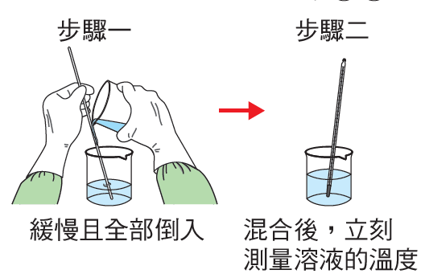
105. 會考53-54
題組 35-36
請閱讀下列敘述後，回答35 ～ 36 題：
右圖為小萍進行溶液配製的步驟示意圖，已知步驟一的兩個燒杯內，其中一杯裝有密度為 1.8g/cm³、重量百分濃度為 98％ 的硫酸 100mL，另一杯裝有蒸餾水。開始進行溶液配製前，兩杯內液體的溫度均為 25℃。

Slide 74
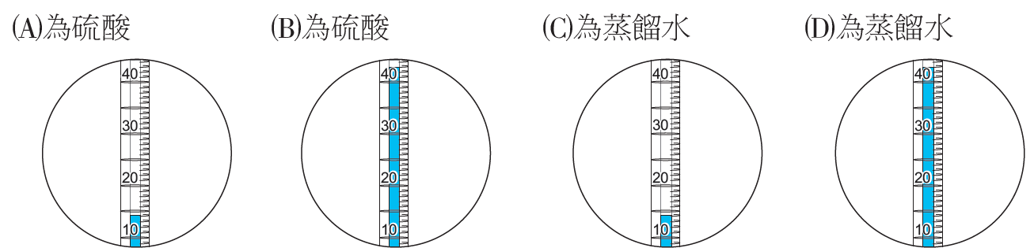
105. 會考53-54
題組 35-36
B
( )
35.若要符合實驗安全與合理的實驗結果，步驟一手持燒杯中裝有的液體種類，以及步驟二測量到的溫度計數值，下列何者合理？

Slide 75
105. 會考53-54
解析 35
(B)
解
濃硫酸稀釋的正確動作是濃硫酸緩慢加入水中，故圖一手持的液體應為硫酸，稀釋的過程溫度會上升，所以選項(B)應為正確答案。
全解

Slide 76
105. 會考53-54
題組 35-36
D
( )
36.若最後小萍配製出的溶液體積恰為 200mL，則此溶液的容積（體積）莫耳濃度為下列何者？（H₂SO₄ 的分子量為 98）
(A)0.36 M
(B)1.80 M
(C)2.78 M
(D)9.00 M

Slide 77
105. 會考53-54
解析 36
(D)9.00 M
解
莫耳濃度＝（100×1.8×0.98/98）÷0.2 ＝ 9 M，答案為(D)。
全解

Slide 78
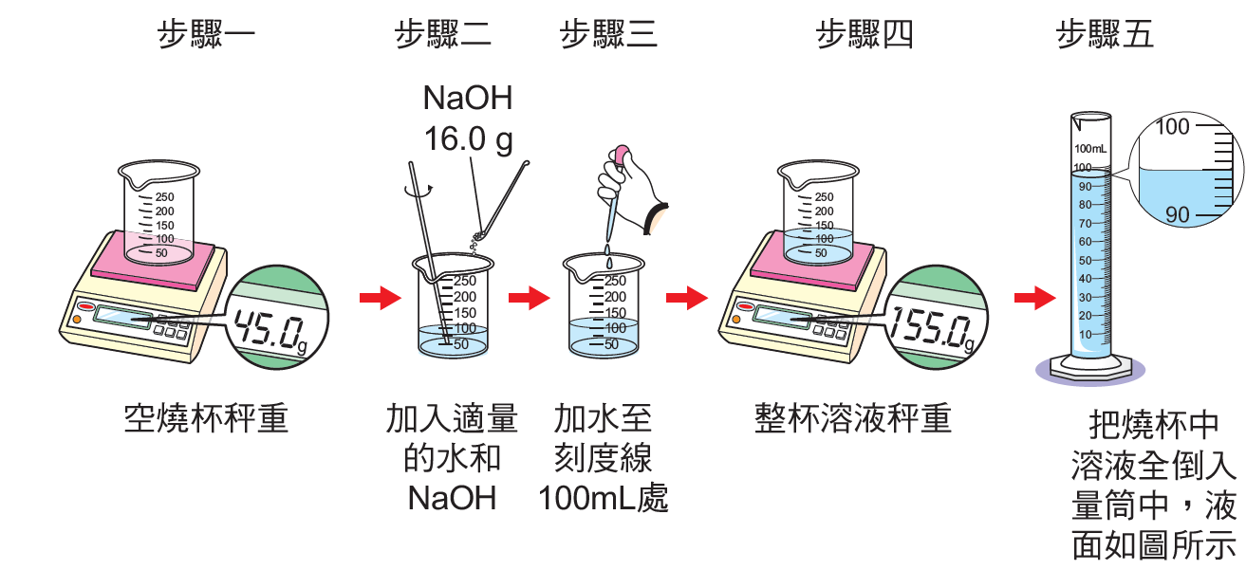
108. 會考53-54
題組 37-38
請閱讀下列敘述後，回答37 ～ 38 題： 小葵查詢相關資料後，知道要配製某種濃度的 NaOH 水溶液
100mL，需加入 NaOH 16.0g，下圖的步驟一至步驟四為她在室溫下進
行此濃度溶液配製，以及溶液密度測量的步驟示意圖。步驟四完成後，經
老師提醒，才知道燒杯上的刻度標示僅為參考之用，誤差較大，所以小葵
待溶液溫度回到室溫後，再以量筒測量溶液的總體積如步驟五所示。
依測量的結果可知，用此方法和器材配製溶液確實會有較大的誤差，應
用容量瓶等器材來配製溶液。

Slide 79
108. 會考53-54
題組 37-38
D
( )
37.小葵原本想配製的溶液體積莫耳濃度，以及實際配製出的濃度依序為何？（H、O 和Na 的原子量分別為 1、16 和23）
(A)0.4 M、小於 0.4 M
(B)0.4 M、大於 0.4 M
(C)4.0 M、小於 4.0 M
(D)4.0 M、大於 4.0 M
關閉圖片
開啟圖片

Slide 80
108. 會考53-54
解析 37
(D)4.0 M、大於 4.0 M
解
NaOH 的分子量為 40，故莫耳數＝16/40＝0.4 莫耳，小葵欲配製的溶液莫耳濃度＝0.4/0.1＝4M；由步驟五可知，溶液的體積＜100 mL，故實際濃度大於 4M，故選(D)。
全解

Slide 81
108. 會考53-54
題組 37-38
C
( )
38.小葵實際配製出的溶液密度最接近下列何者？
(A)0.86 g/cm³
(B)1.10 g/cm³
(C)1.16 g/cm³
(D)1.22 g/cm³

Slide 82
108. 會考53-54
解析 38
(C)1.16 g/cm³
解
密度＝總質量/總體積＝ （155 － 45）/ 95 ≒ 1.16 g/cm³，故選(C)。
全解

Slide 83
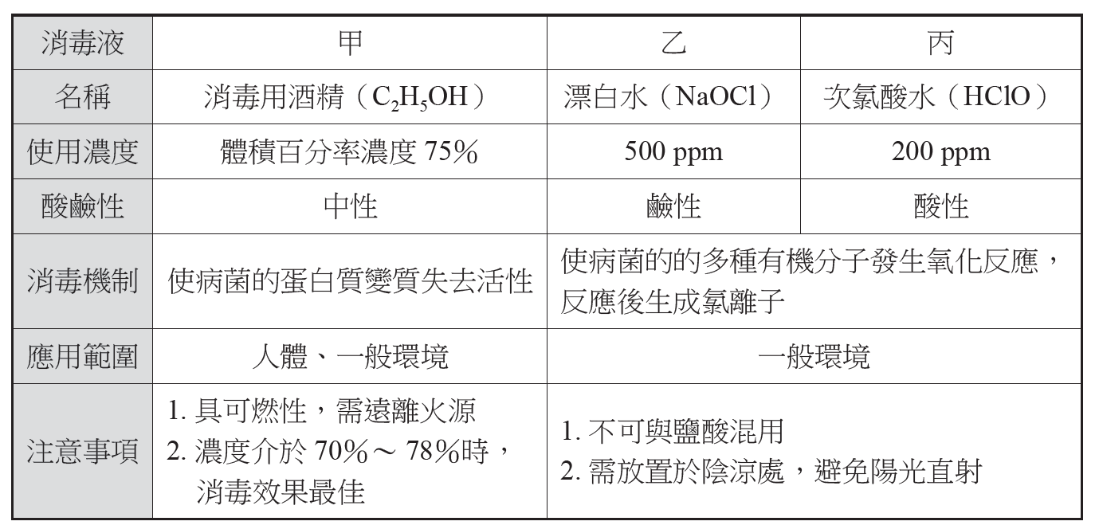
111. 會考補考44-46
題組 39-41
請閱讀下列敘述後，回答39 ～ 41 題：
下表為甲、乙、丙三種常用消毒液的簡介。

Slide 84
111. 會考補考44-46
題組 39-41
D
( )
39.小葵原本想配製的溶液體積莫耳濃度，以及實際配製出的濃度依序為何？（H、O 和Na 的原子量分別為 1、16 和23）
(A)0.4 M、小於 0.4 M
(B)0.4 M、大於 0.4 M
(C)4.0 M、小於 4.0 M
(D)4.0 M、大於 4.0 M
關閉圖片
開啟圖片

Slide 85
111. 會考補考44-46
題組 39-41
A
( )
39.已知甲、乙、丙和酒精的密度依序為 0.85g/cm³、1g/cm3、1g/cm³、0.8g/cm³，則每 100mL 的甲、乙、丙三種消毒液中，所含溶質質量的大小關係，應為下列何者？
(A)甲＞乙＞丙
(B)乙＞甲＞丙
(C)乙＞丙＞甲
(D)丙＞乙＞甲
關閉圖片
開啟圖片

Slide 86
111. 會考補考44-46
解析 39
(A)甲＞乙＞丙
解
ppm 為百萬分之一，可知溶液濃度為甲＞乙＞丙，又密度相近，可知體積相同時，溶質質量為甲＞乙＞丙。
全解

Slide 87
111. 會考補考44-46
題組 39-41
C
( )
40.甲、乙、丙三種消毒液的pH值大小關係應為下列何者？
(A)甲＞丙＞乙
(B)乙＞丙＞甲
(C)乙＞甲＞丙
(D)丙＞甲＞乙

Slide 88
111. 會考補考44-46
解析 40
(C)乙＞甲＞丙
解
pH 值大小為酸性＜中性＜鹼性，故選(C)。
全解

Slide 89
111. 會考補考44-46
題組 39-41
C
( )
41.根據上表中次氯酸水的消毒機制，下列說明何者正確？
(A)次氯酸進行氧化反應，有機分子進行氧化反應
(B)次氯酸進行氧化反應，有機分子進行還原反應
(C)次氯酸進行還原反應，有機分子進行氧化反應
(D)次氯酸進行還原反應，有機分子進行還原反應

Slide 90
111. 會考補考44-46
解析 41
(C)次氯酸進行還原反應，有機分子進行氧化反應
解
次氯酸水會「使病菌的有機分子發生氧化反應」，由此可知有機分子發生氧化反應，同時次氯酸則發生還原反應。故選(C)。
全解

